Slide 1
SESIÓN 1
HABILIDADES DIGITALES I Y II

Slide 2
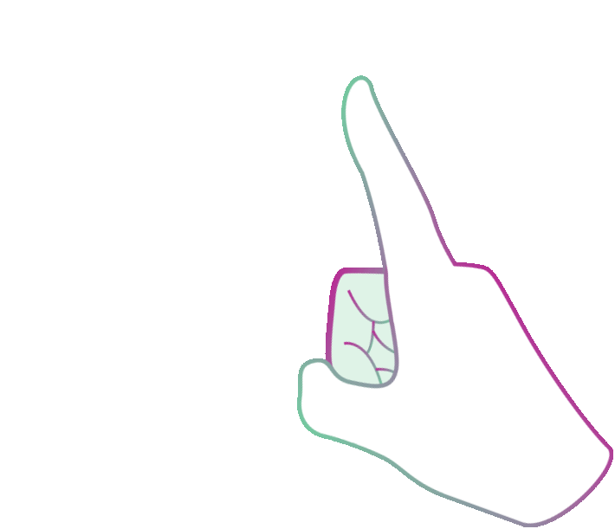
Agenda
Habilidades Digitales I
Interacción con computadores.
Dispositivos conectados.
Conexión y navegación.
Aplicaciones y Software.
Habilidades Digitales 2
Seguridad y Civilidad.
Comunicación por correo.
Vídeoconferencia.

Slide 3
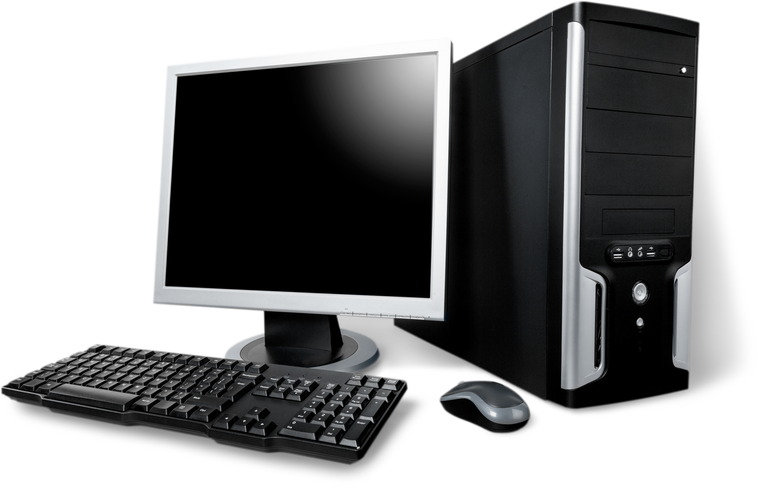
¿Qué es una computadora?
Sistema Operativo.
Hardware y Software.
Dispositivos de entrada y salida.
Tipos de computadores.

Slide 4
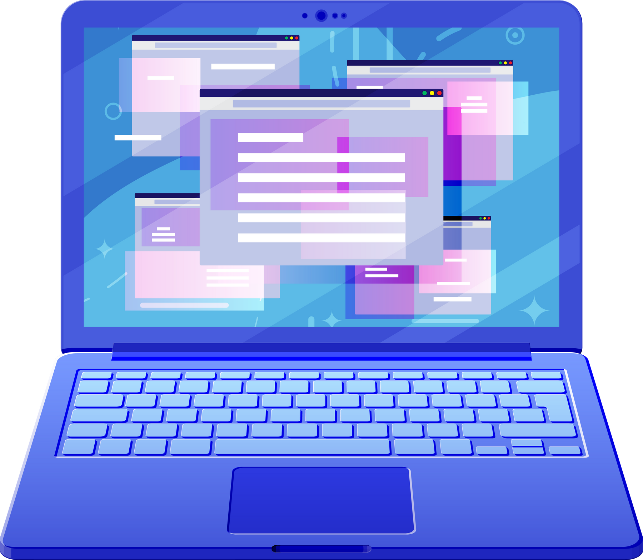
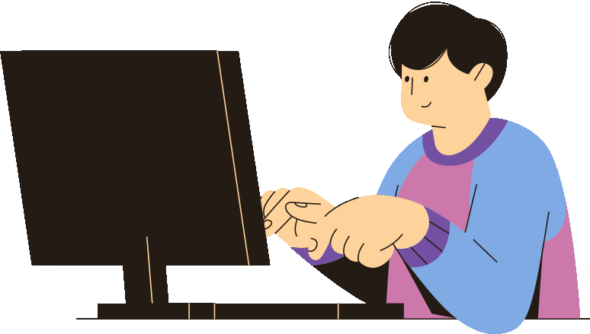
Interfaz de una computadora
Navegación ventanas.
Aplicaciones /Software.
Navegación por Internet.
Conexión a redes.

Slide 5
Seguridad
Malware/antivirus.
Phishing.
Contenido internet.
Contraseñas y accesos.
Huella digital.

Slide 6
Recomendaciones
Descarga imágenes pixabay.com
Depura constantemente temporales.
Realiza un Diagnóstico básico.
No accedas a enlaces dudosos.
Contarse a redes seguras
Optimiza el uso de la computadora.

Slide 7
Comandos
Windows + D: Minimizar todo.
Windows + L: Bloquear sesión.
Alt + F4: Cerra ventanas
Control + C, Control + V y Control + X
Control P: Imprimir
F11: Pantalla completa

Slide 8
Correo electrónico
Perfil profesional recomendaciones.
Programación de envío de correos.
Personalización cuenta.
Firma correo.
Reenvío correos.

Slide 9
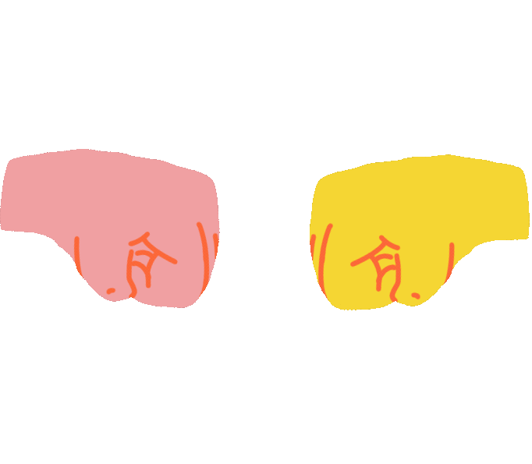
Netiqueta
No utilizar mayúsculas.
No usar colores fuertes para correos.
Leer todos los mensajes.
Responder oportunamente.
Incluir firma.

Slide 10
Preguntas

Slide 11
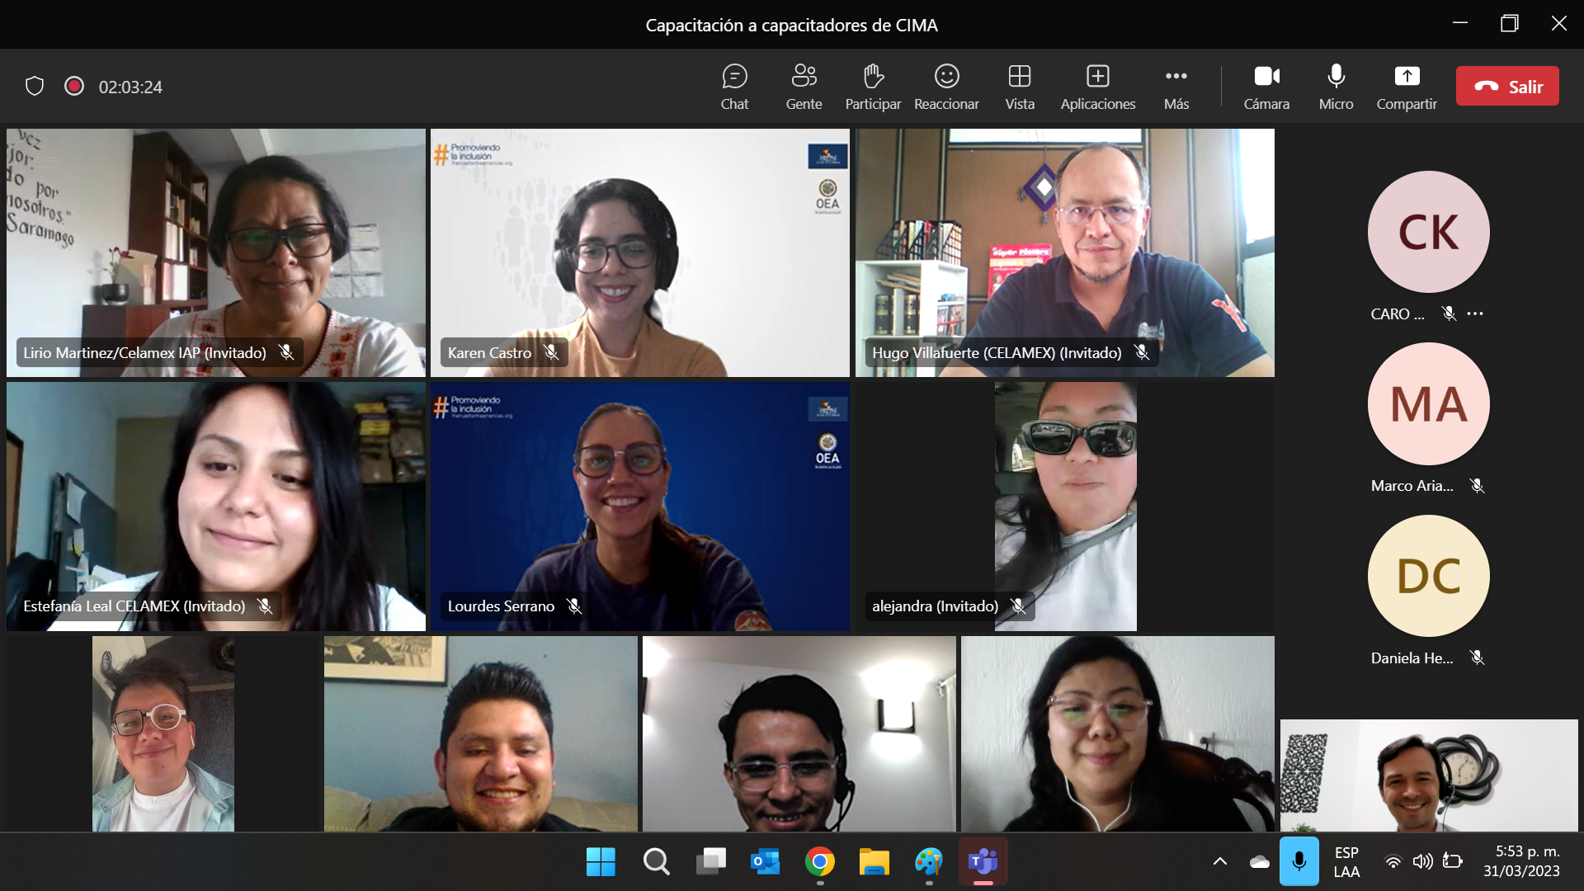
Gracias

